Slide 1
Профориентация в МАОУ СОШ №2 г. Сосновоборска
2022-2023 учебный год

Slide 2
В рамках проекта «Профориентационный нетворкинг» проведены следующие мероприятия:
- поездка учащихся (8, 9 классы) и родителей на завод ОКБ «Микрон», ноябрь 2022;
- коммуникационная площадка «Беседы по профориентации» (7-11 классы), где работодателями выступали сами родители (пожарные, спасатели, следователь и т.д.), декабрь 2022;

Slide 4
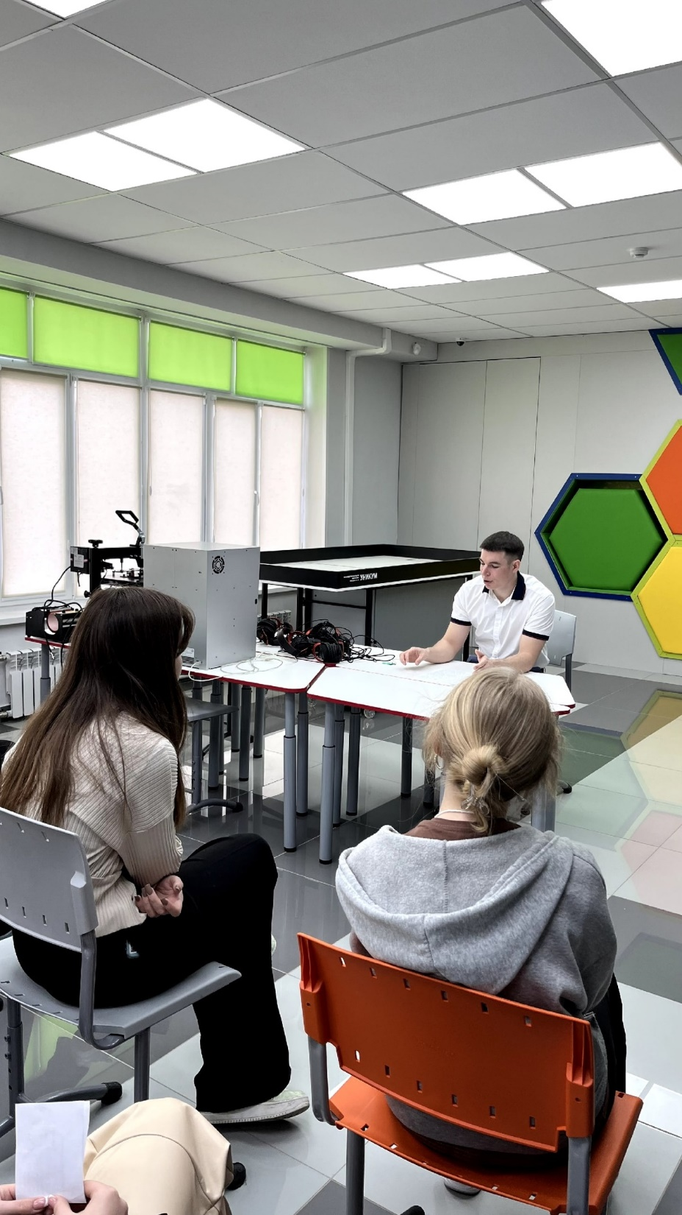

Slide 5
- коммуникационная площадка «Беседы по профориентации» (11 класс) с представителями академии Федеральной службы охраны при Президенте РФ, январь 2023г.
- коммуникационная площадка «Ярмарка профессий», где работодатели и родители провели мастер - классы для обучающихся (март 2023);

Slide 7
- коммуникационная площадка «Слагаемые выбора профессии», где обучающиеся с помощью родителей и работодателей делали выводы, как избежать ошибок выбора профессии, выстроить верную траекторию развития и сделать правильный выбор, исходя из своих возможностей, потребностей и требований рынка труда, (апрель 2023).

Slide 8
В рамках проекта «Волонтерская «Лаборатория новых форм» десять волонтеров успешно прошли обучение и получили сертификаты.

Slide 9
-поездка учащихся в г. Красноярск на выставку «Образование. Профессия и карьера», февраль 2023 года
- «Ярмарка профессий»- март 2023 года - где родители учащихся представляли свои профессии и проводили профпробы.

Slide 10
-коммуникационные площадки «Беседы по профориентации» (9-11 класс) с представителями Федеральных служб, ГУФСИН, МВД - в течение года
-Посещение Сибирского института бизнеса, управления и психологии - 5 учащихся.

Slide 12
Встреча сотрудником прокуратуры - 70 учащихся.
Встреча со специалистом пенсионного фонда – 70 учащихся.
Встреча сотрудником ФСБ – 50 учащихся.
Экскурсия в техникум - 20 учащихся.
Встреча с представителем военкомата – 37 учащихся.

Slide 14
- сетевое взаимодействие с СМТТ (учащиеся 8х классов). Прохождение профессиональных проб тех специальностей, которым обучают в нашем техникуме - в течение года

Slide 15
- профессиональные пробы на базе школы («Дни науки»)- проведение экспериментов, разбор профессий и специальностей, в которых профилирует та или иная наука- в течение года.

Slide 18
- Встреча с преподавателями техникума- учащиеся 8-9 классов (презентация профессий СМТТ)- сентябрь 2022

Slide 19
- В течение года проводился ряд классных часов, направленных на знакомство с миром профессий.

Slide 20
- Встреча со специалистами центра занятости (10-11 классы)- беседа, информация о вакансиях и потребностях современного рынка труда
- Тестирование на выявление склонности к профессиям (8-11 классы). Тестирование проводилось педагогом-психологом

Slide 21
2023-2024 учебный год (сентябрь- октябрь)
Сетевое взаимодействие с ДДТ по программе «Высший балл», модуль «Будь ПРОФИ!»- занятия на базе СМТТ, прохождение профессиональных проб.-7,8 классы
Реализация всероссийской программы «Билет в будущее» и «Профминимум».

Slide 22
Выезд на КрасМаш в октябре 2023 год – учащиеся 9-11 классов.
Встреча с представителями ГУФСИН (09.10.2023)- учащиеся 10-11 классов.
Встреча с представителями техникума- 14.09.2023- учащиеся 8х классов.

